Slide 1
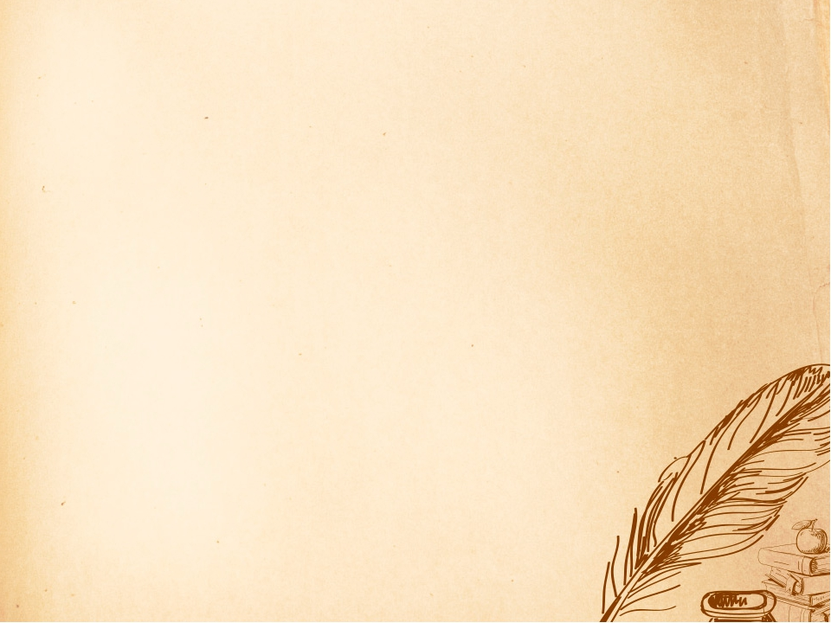
Решение профессиональных задач современного урока в условиях информационно- образовательной среды или «Если ты выбрала профессию учителя, готовься учиться всю жизнь»
Тимкина Юлия Викторовна, учитель начальных классов МКОУ гимназии г. Слободского

Slide 2
Виктор Юзефович Драгунский «Что любит Мишка». Нравственные витамины писателя.
Урок литературного чтения

Slide 3
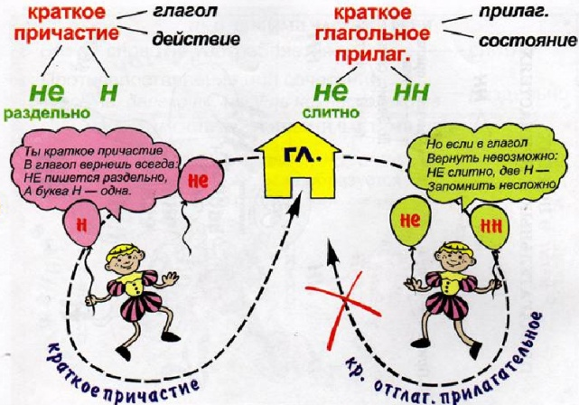
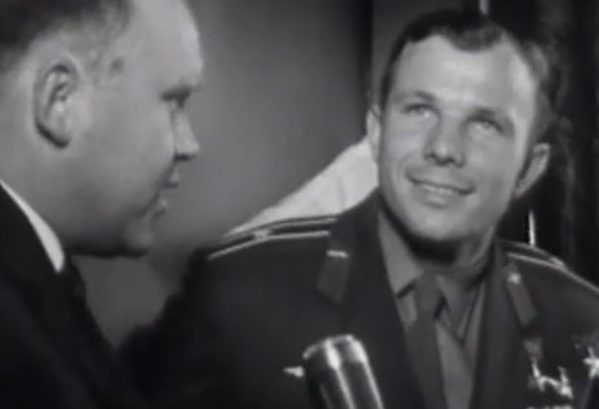
Приложения и программы:
Канва
SlideDog
SmartDraw

Slide 4
«Живые вещи писателя»

Slide 5
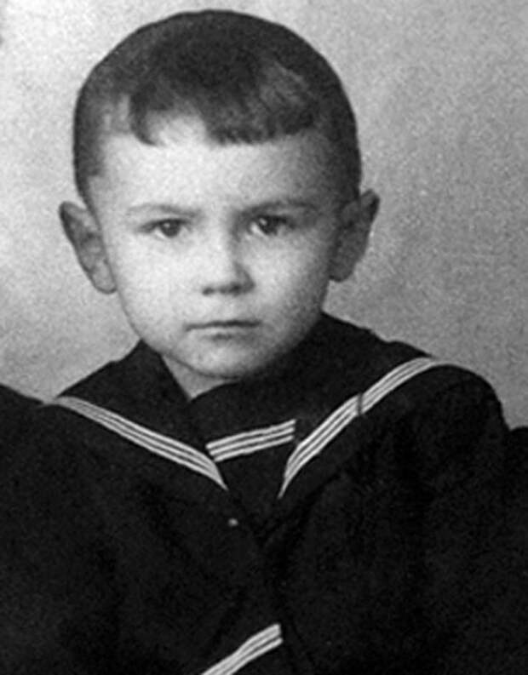
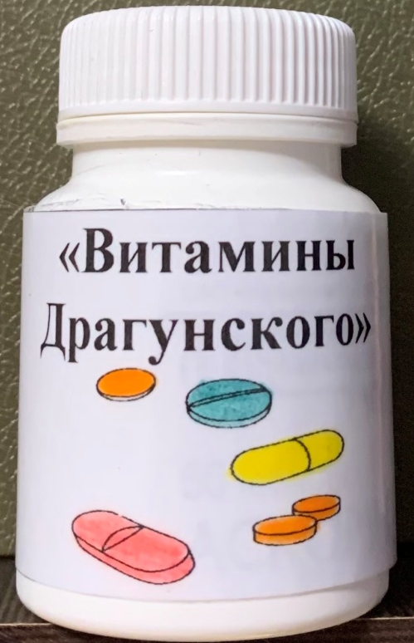
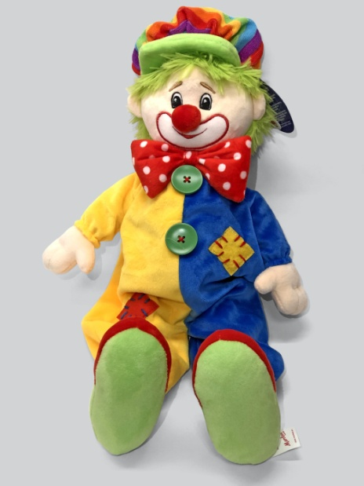
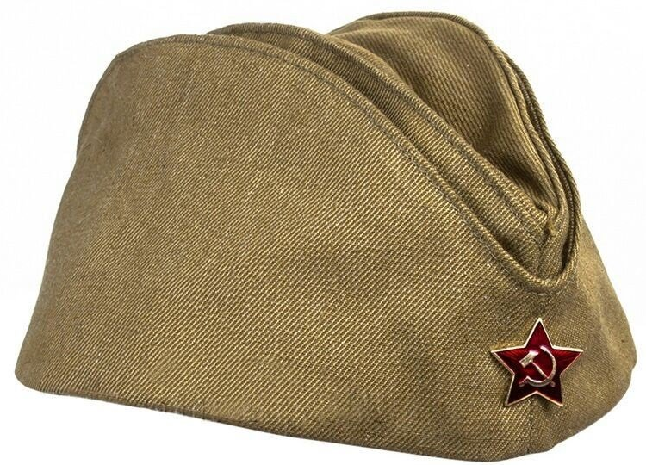
«Живые вещи писателя»

Slide 6
«Юному человеку нужны все витамины, все нравственные витамины… Все эти витамины дарил нашим детям щедро и талантливо Виктор Драгунский»
Яков Аким

Slide 7
«Сделай правильный выбор»
1 группа
Таблица «Витамины»
Научно- популярная статья «Биография Я. Акима»
Презентация «Писатели – друзья»
2группа
Список рассказов В. Драгунского
Презентация «Витамины в растительной пище»
Научно- популярная статья «Биография В. Драгунского»
3 группа
Энциклопедия «Человек и его здоровье»
Сеть «Интернет»
Презентация «Рассказы В. Драгунского»

Slide 8
МОДЕРАЦИЯ –
новый тип взаимодействия педагога и школьника
Учитель –
навигатор учения в цифровой образовательной среде

Slide 9
«Облако слов»

Slide 10
«Облако слов»
1.Выбираем форму «облака» (образ героя).
2. Красным фломастером, печатными буквами записываем в «облаке» слова ( главное, что любил герой)
3. Другим цветом записываем
черты характера героя.

Slide 13
Электронный флипчарт

Slide 15
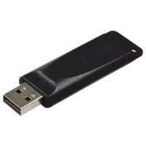
Электронный флипчарт

Slide 16
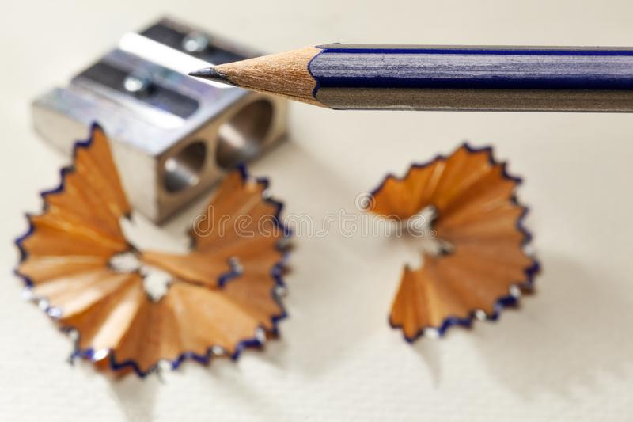
Притча о простом карандаше.

